Slide 1
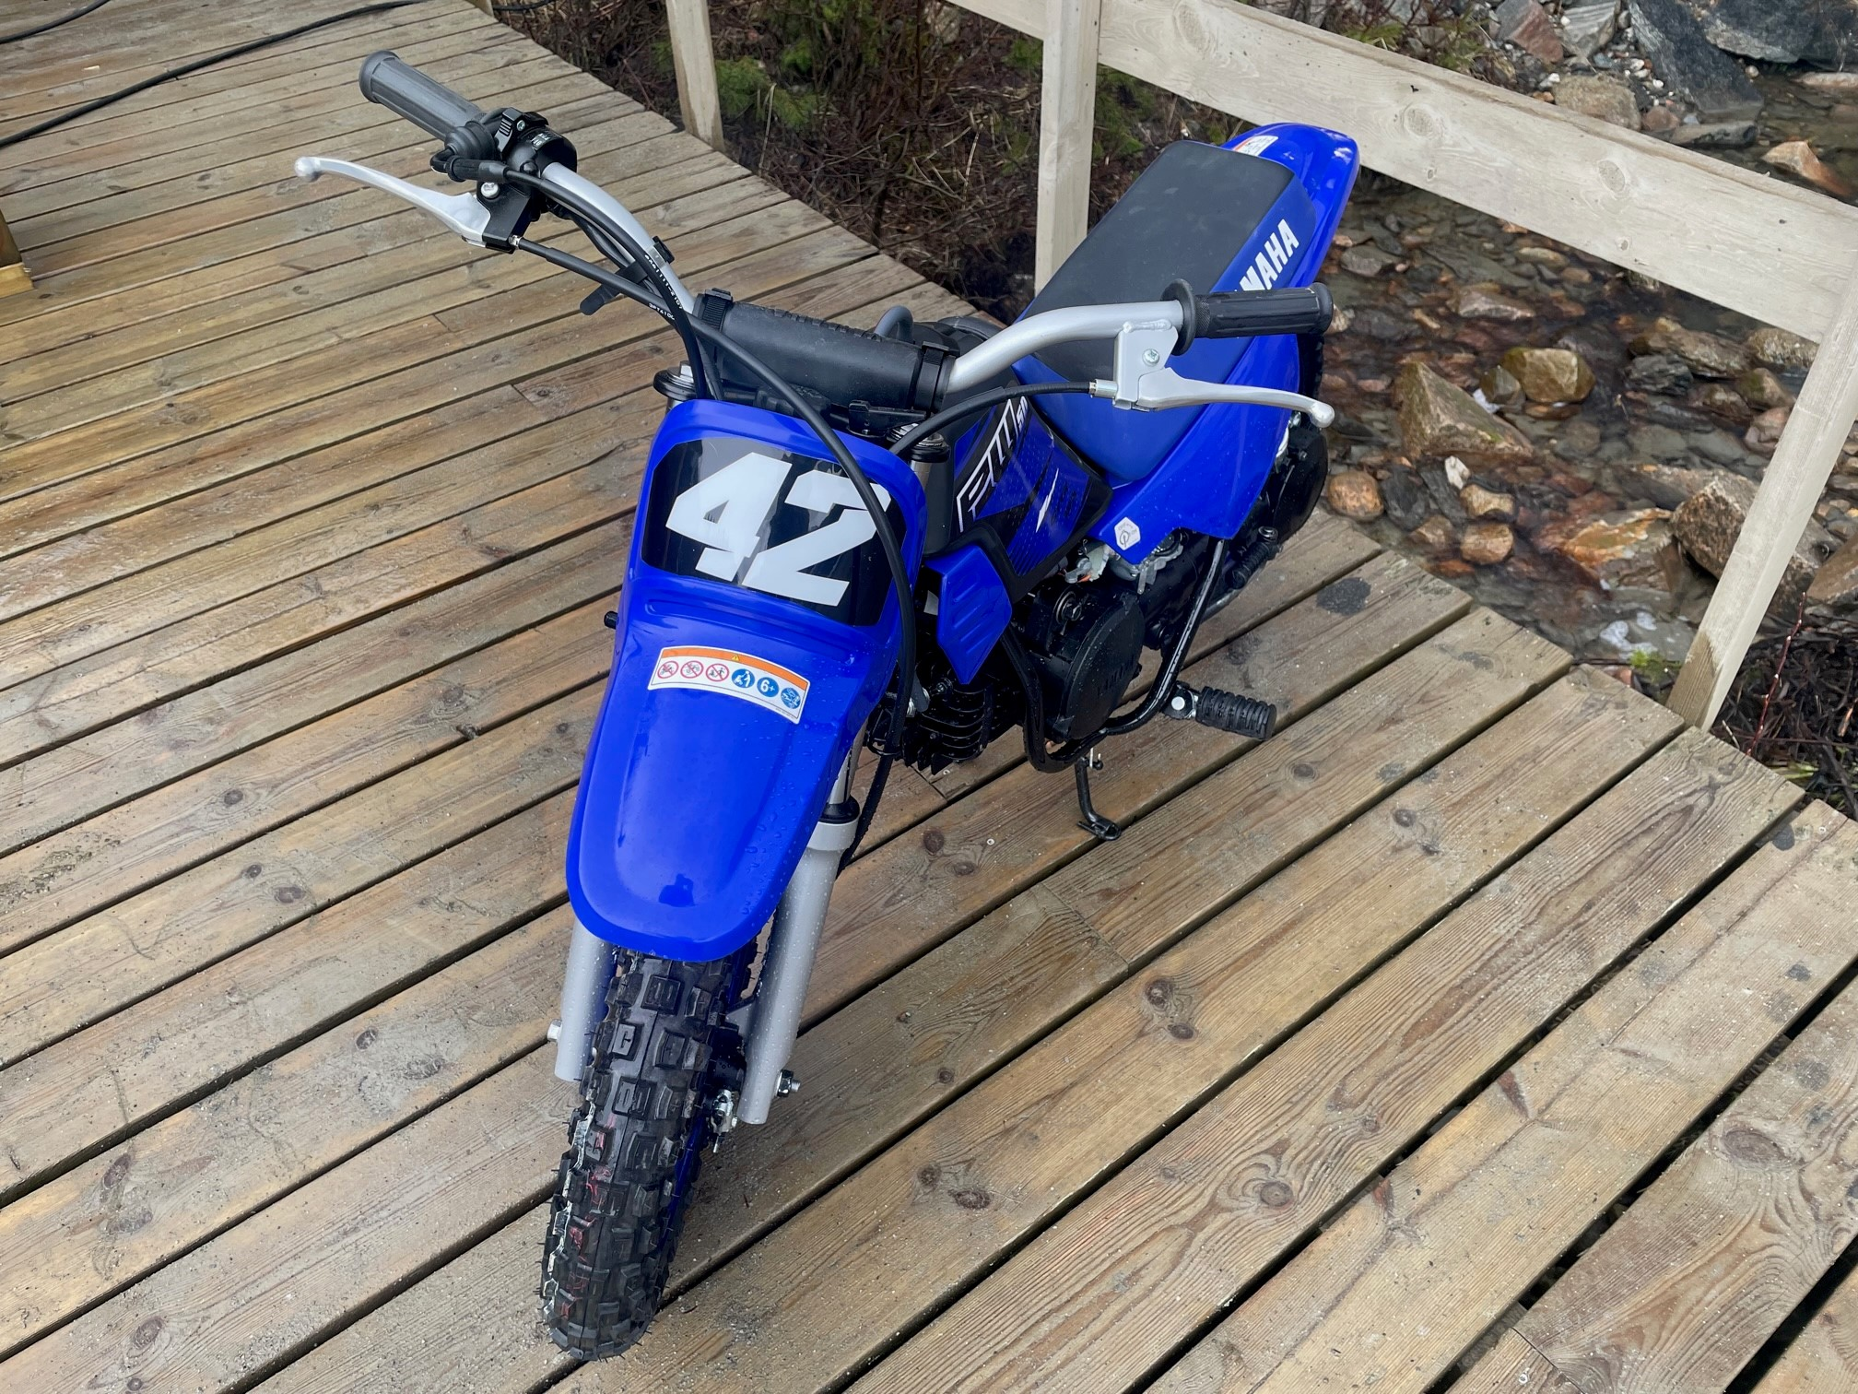
PW50
Klubbsykkel #42
TEKNISKE DATA
Motor | 49 CCM 2-takt luftkjølt
Effekt | 2,7 hk
Gir | Nei, bare gi gass☺
Clutch | Nei
Vekt | 37 kg
Setehøyde | 485 mm
Hjulstørrelse | 10`` fram /10`` bak
ALDER: Fra fylte 5 år
DRIFTSINFO
Bensin | Ren bensin på tanken
2-takts olje | Egen beholder ved styret
Choke | Svart hendel ved styrepute Opp=på / ned=av

Slide 2
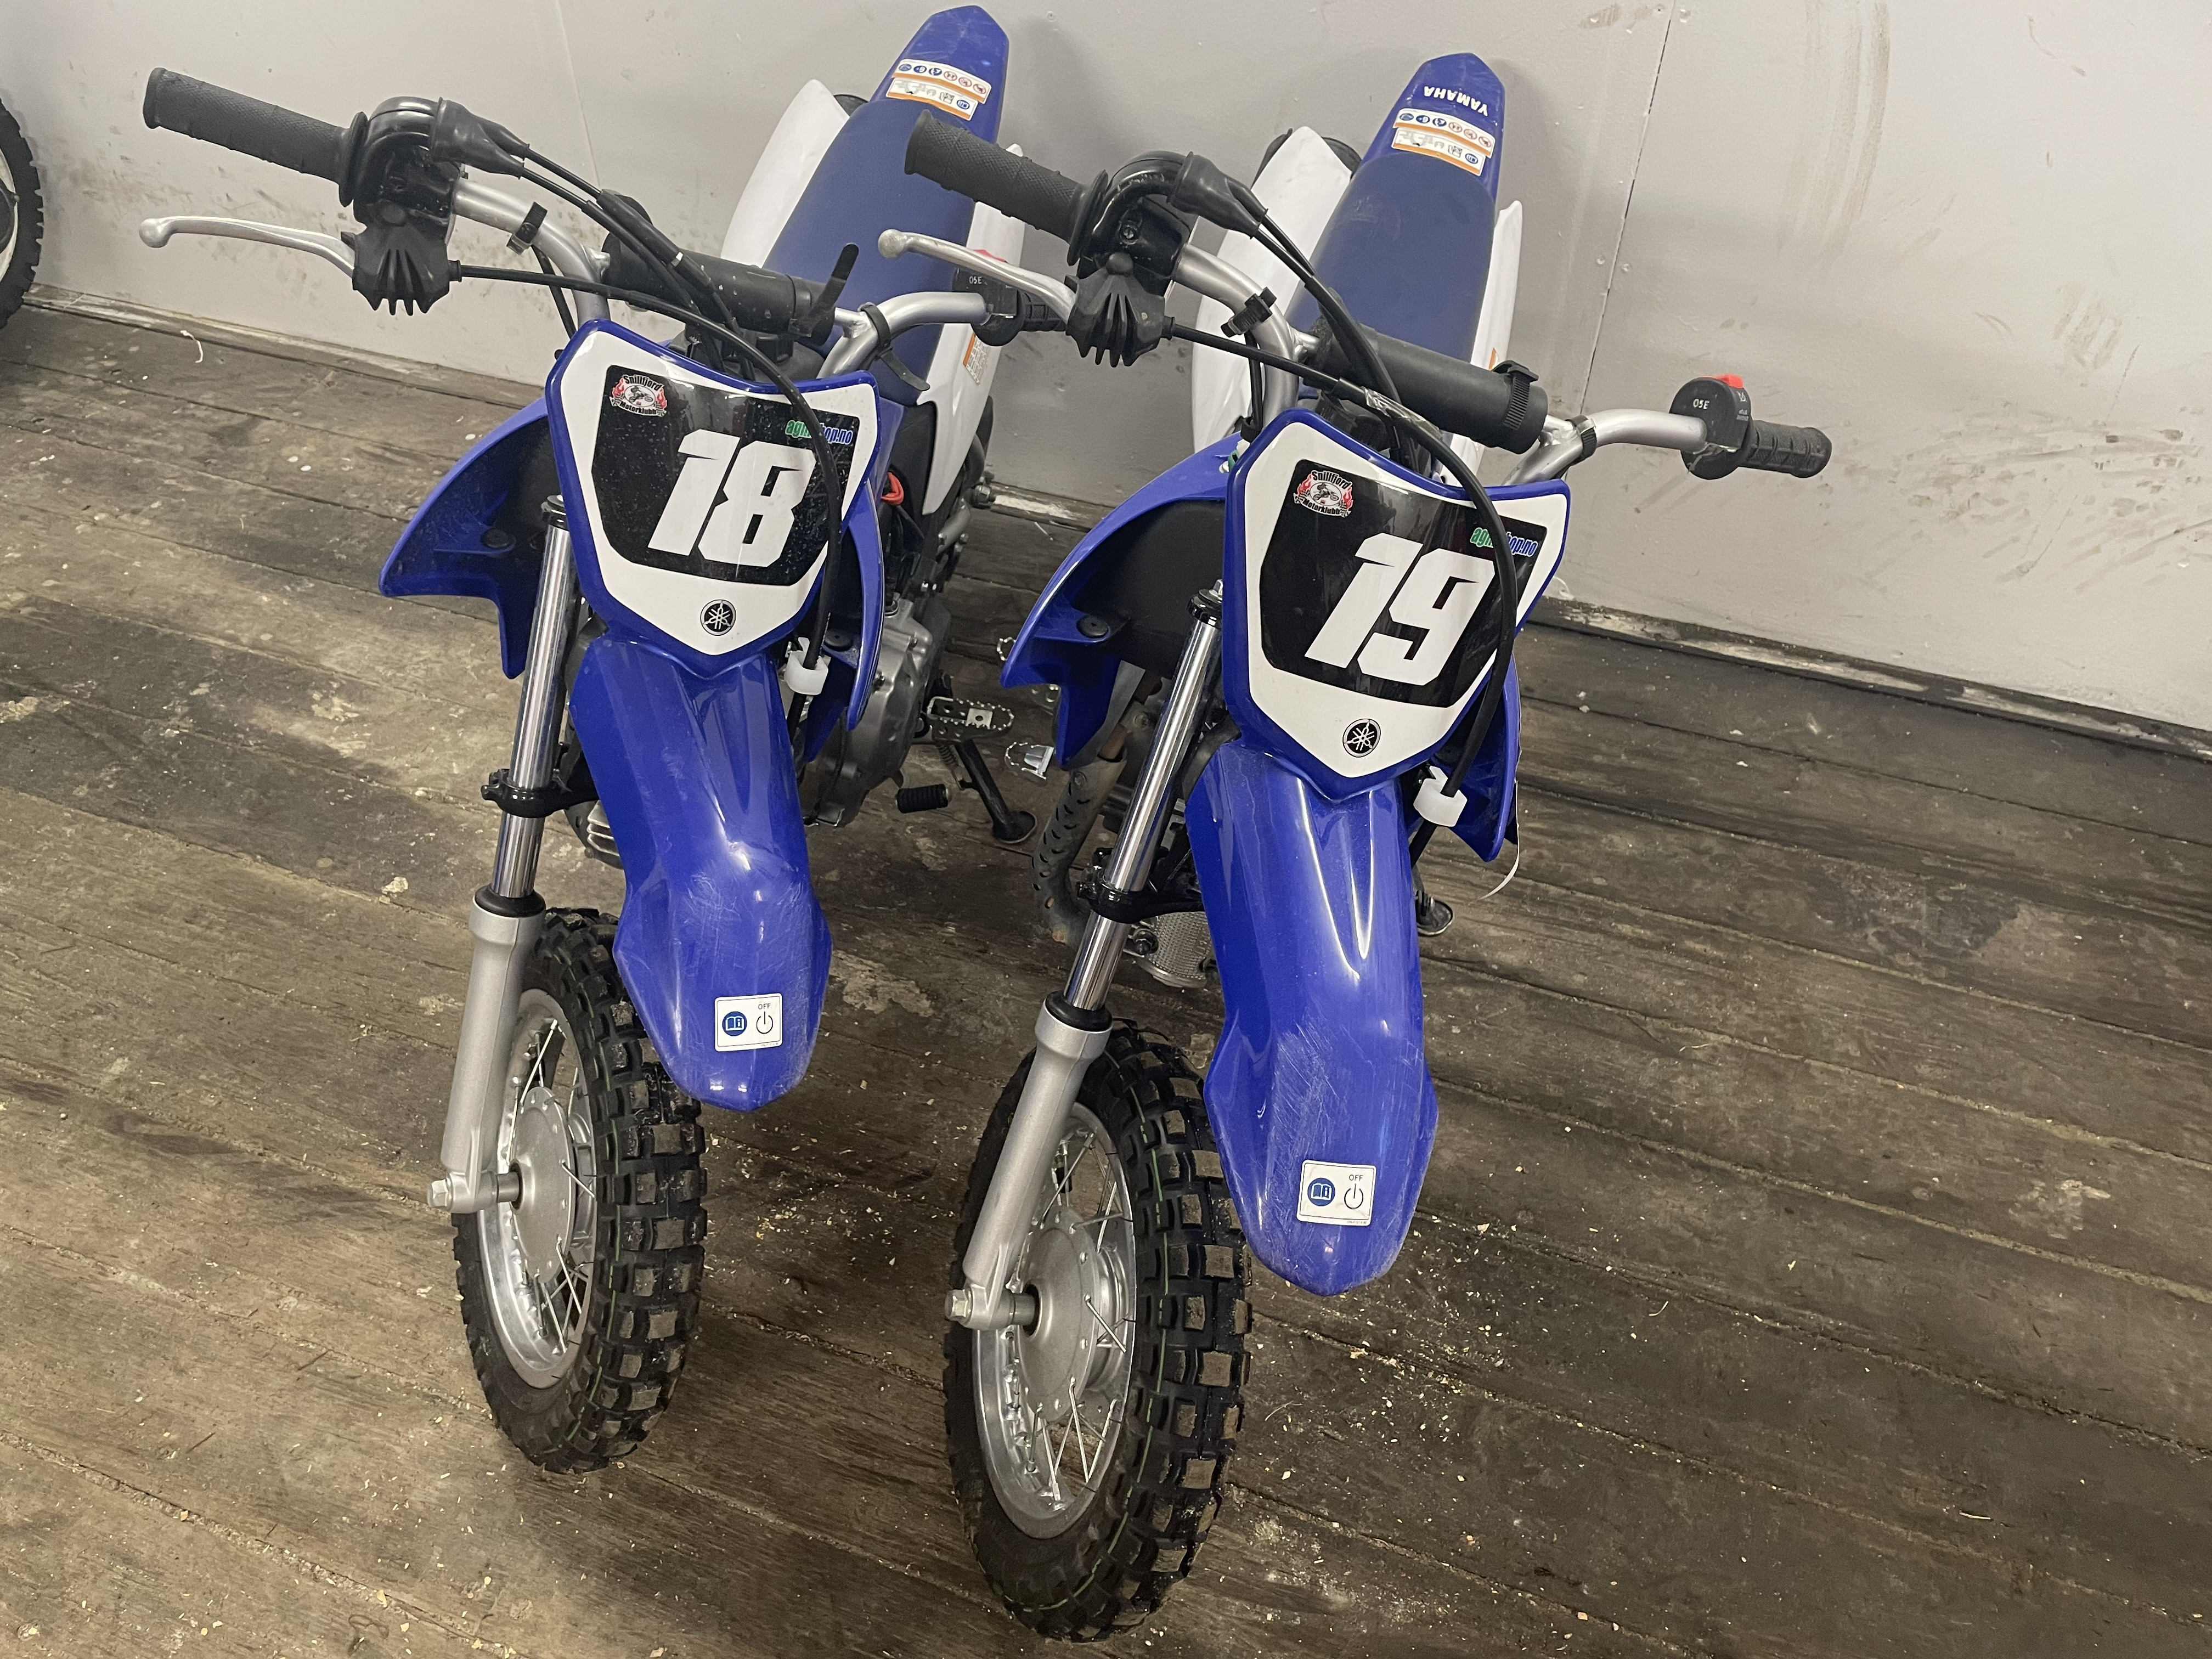
TT-R50E
Klubbsykkel #18 og 19
TEKNISKE DATA
Motor | 49 CCM 4-takt luftkjølt
Effekt | 3,2 hk
Gir | 3-trinns halvautomatisk
Clutch | Nei
Vekt | 54 kg
Setehøyde | 555 mm
Hjulstørrelse | 10`` fram /10`` bak
ALDER: Fra fylte 5 år
DRIFTSINFO
Bensin | Ren bensin på tanken
Elektrisk start | Hovedbryter ved styret Husk å skru av etter trening.
Choke | Svart hendel venstre side Ut=på / inn=av

Slide 3
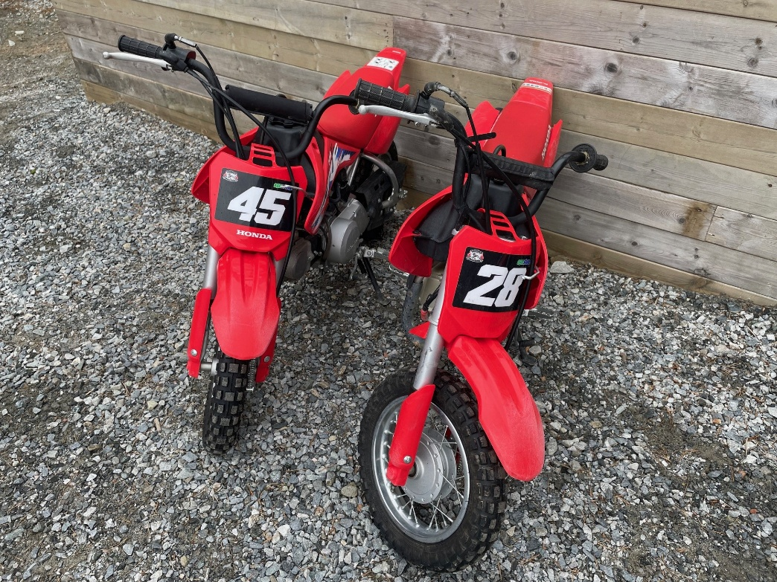
CRF50F
Klubbsykkel #28 og 45
TEKNISKE DATA
Motor | 50 CCM 4-takt luftkjølt
Effekt | 3,2 hk
Gir | 3-trinn halvautomatisk
Clutch | Nei
Vekt | 49 kg
Setehøyde | 548 mm
Hjulstørrelse | 10`` fram /10`` bak
ALDER: Fra 5 år
DRIFTSINFO
Bensin | Ren bensin på tanken
Kickstart | Hovedbryter ved styret Husk å skru av etter trening.
Choke

Slide 4
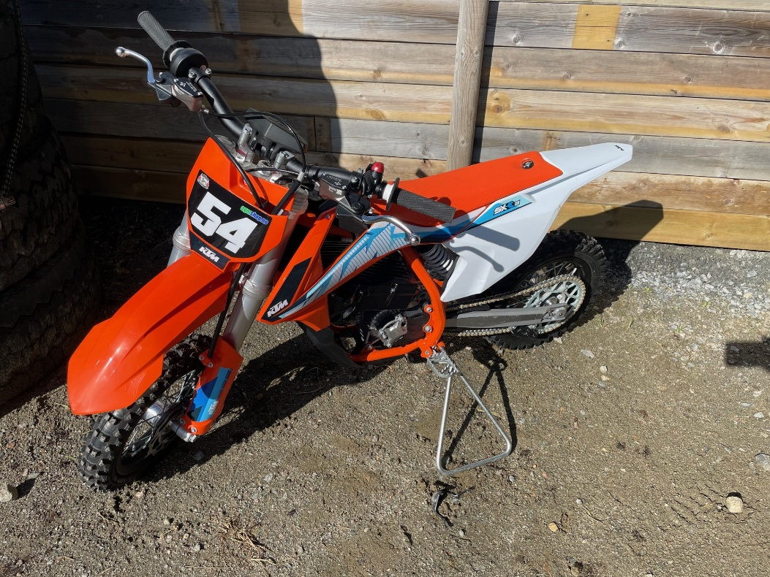
SX-E 3
Klubbsykkel #54
TEKNISKE DATA
Motor | Elektrisk
Effekt | 2 kW/3200 rpm max power
Gir | Nei,men effekt kan justeres-6 trinn
Clutch | Nei
Vekt | 40 kg
Setehøyde | 600 mm
Hjulstørrelse | 12`` fram /10`` bak
ALDER: Fra 5 år
DRIFTSINFO
Ladekontakt | Venstre side batteri
Elektrisk start | Hovedbryter høyre side topp batteri.
Oppstart | Vri gassholk fremover Juster ønsket effekttrinn

Slide 5
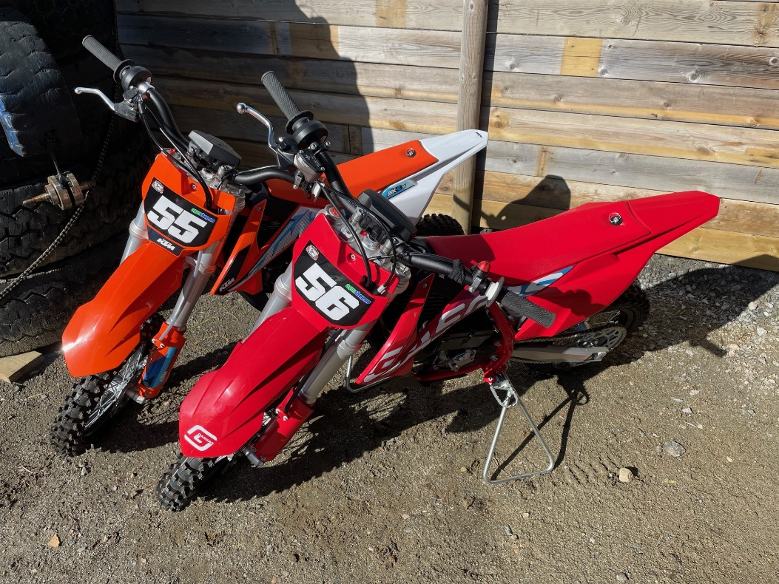
SX-E 5/MC-E 5
Klubbsykkel #55 og 56
TEKNISKE DATA
Motor | Elektrisk
Effekt | 5 kW/3900 rpm max power
Gir | Nei,men effekt kan justeres-6 trinn
Clutch | Nei
Vekt | 40 kg
Setehøyde | 680 mm
Hjulstørrelse | 12`` fram /10`` bak
ALDER: Fra 6 år
DRIFTSINFO
Ladekontakt | Venstre side batteri
Elektrisk start | Hovedbryter høyre side topp batteri.
Oppstart | Vri gassholk fremover Juster ønsket effekttrinn

Slide 6
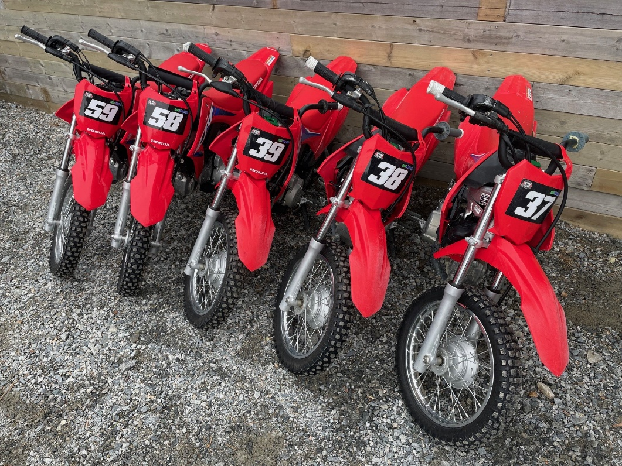
CRF110F
Klubbsykkel #37,38,39,58,59
TEKNISKE DATA
Motor | 110 CCM 4-takt luftkjølt
Effekt | 7 hk
Gir | 4-trinn halvautomatisk
Clutch | Nei
Vekt | 70 kg
Setehøyde | 658 mm
Hjulstørrelse | 14`` fram /12`` bak
ALDER: Fra 7 år
DRIFTSINFO
Bensin | Ren bensin på tanken
Elektrisk start | Hovedbryter ved styret Husk å skru av etter trening.
Choke | Nei

Slide 7
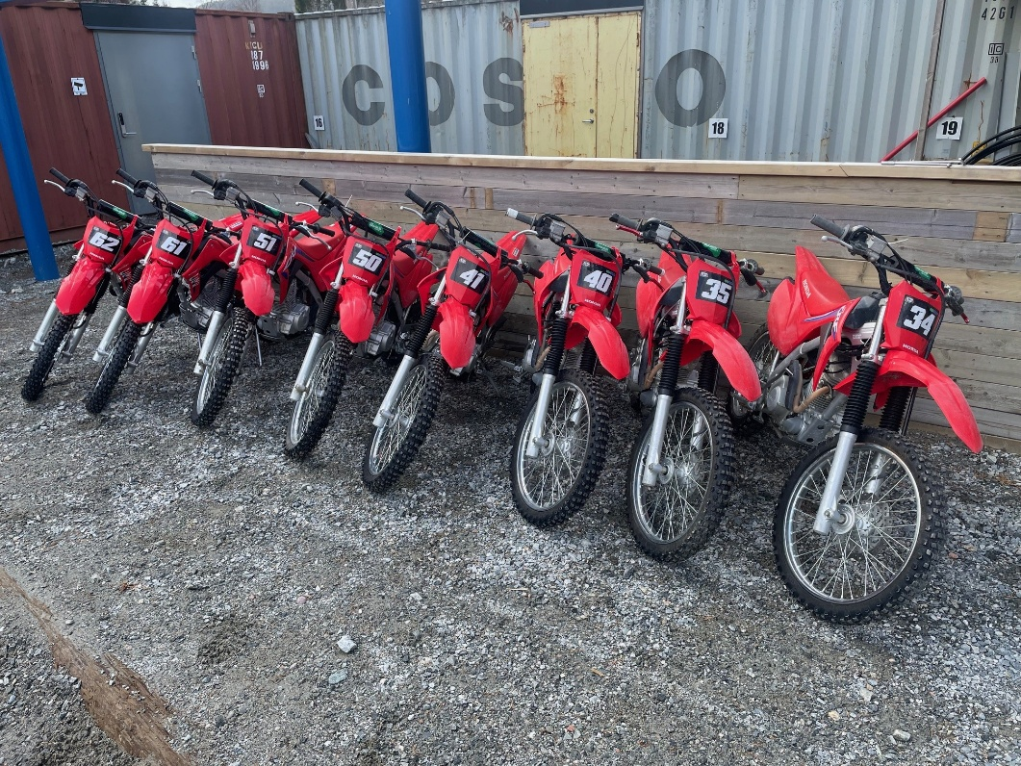
CRF125F
Klubbsykkel #34,35,40,41,50,51,61,62
TEKNISKE DATA
Motor | 125 CCM 4-takt luftkjølt
Effekt | 9 hk
Gir | 4-trinn manuell girkasse
Clutch | Ja
Vekt | 87 kg
Setehøyde | 785 mm
Hjulstørrelse | 19`` fram /16`` bak
ALDER: Fra 8 år
DRIFTSINFO
Bensin | Ren bensin på tanken
Elektrisk start | Hovedbryter ved styret Husk å skru av etter trening.
Choke | Nei

Slide 8
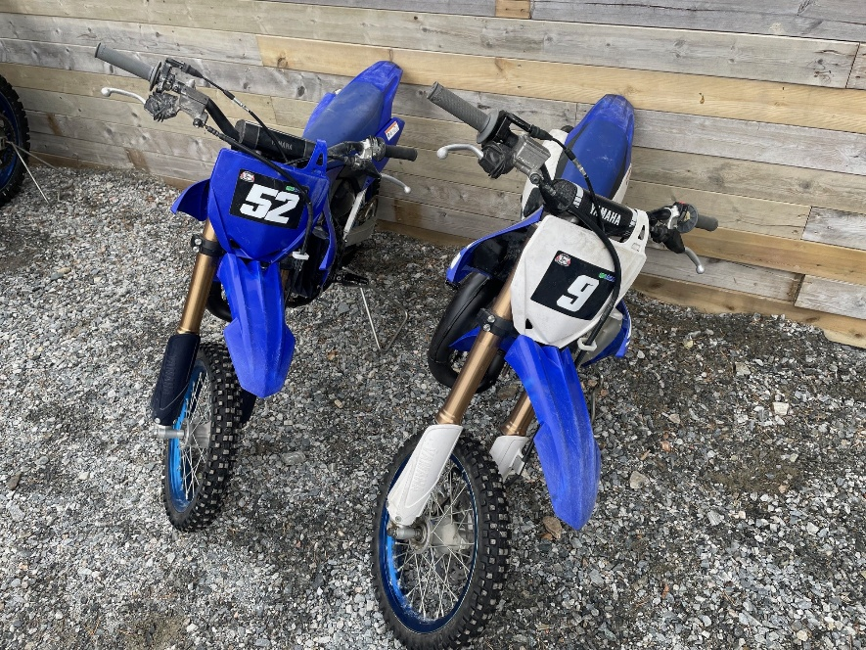
YZ65
Klubbsykkel #9 og #52
TEKNISKE DATA
Motor | 65 CCM 2-takt vannkjølt
Effekt | 17 hk
Gir | 6-trinns manuell
Clutch | Ja
Vekt | 61 kg
Setehøyde | 760 mm
Hjulstørrelse | 14`` fram /12`` bak
ALDER: Fra 8 år
DRIFTSINFO
Bensin | Blandet med 2-takts olje
2-takts olje | 3,2%
Choke | Svart hendel venstre side Opp=på / ned=av

Slide 9
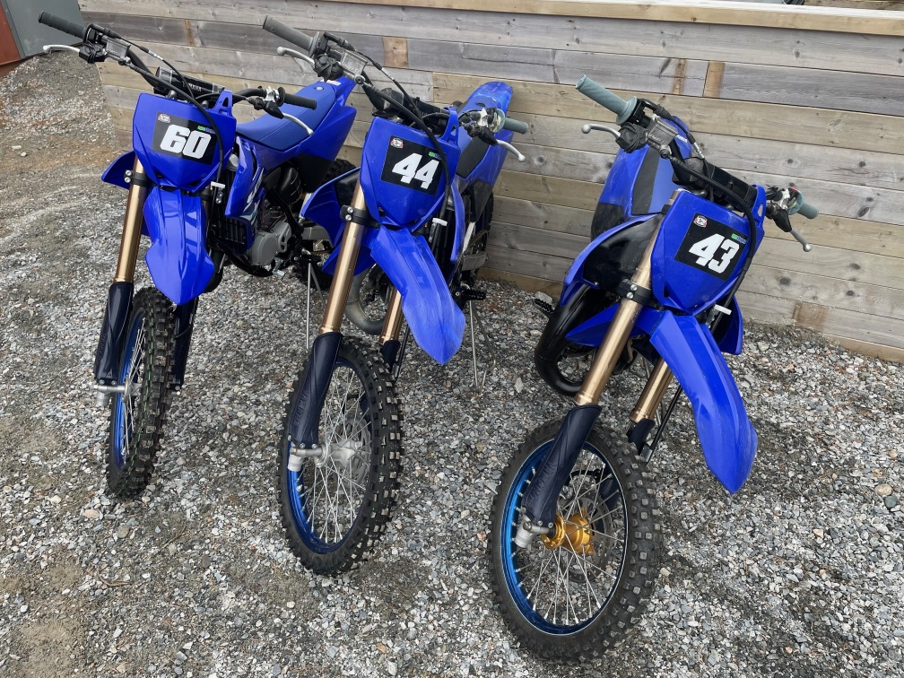
YZ85-lav
Klubbsykkel #43
TEKNISKE DATA
Motor | 85 CCM 2-takt vannkjølt
Effekt | 32 hk
Gir | 6-trinns manuell
Clutch | Ja
Vekt | 69 kg
Setehøyde | 870 mm
Hjulstørrelse | 17`` fram /14`` bak
ALDER: Fra 10 år
DRIFTSINFO
Bensin | Blandet med 2-takts olje
2-takts olje | 3,2%
Choke | Svart hendel venstre side Opp=på / ned=av

Slide 10
YZ85-høy
Klubbsykkel #44 og 60
TEKNISKE DATA
Motor | 85 CCM 2-takt vannkjølt
Effekt | 32 hk
Gir | 6-trinns manuell
Clutch | Ja
Vekt | 69 kg
Setehøyde | 904 mm
Hjulstørrelse | 19`` fram /16`` bak
ALDER: Fra 10 år
DRIFTSINFO
Bensin | Blandet med 2-takts olje
2-takts olje | 3,2%
Choke | Svart hendel venstre side Opp=på / ned=av

Slide 11
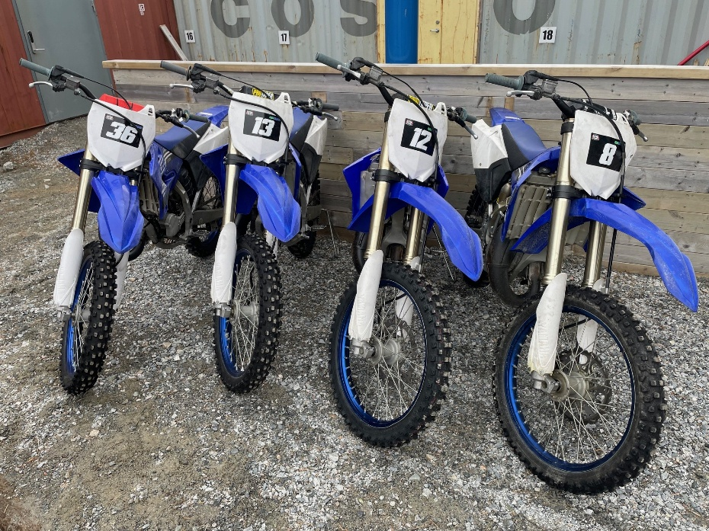
YZ125
Klubbsykkel #8,12,13,36
TEKNISKE DATA
Motor | 125 CCM 2-takt vannkjølt
Effekt | 42 hk
Gir | 6-trinns manuell
Clutch | Ja
Vekt | 94 kg
Setehøyde | 975 mm
Hjulstørrelse | 21`` fram /19`` bak
ALDER: Fra 14 år
DRIFTSINFO
Bensin | Blandet med 2-takts olje
2-takts olje | 3,2%
Choke | Svart hendel venstre side Opp=på / ned=av

Slide 12
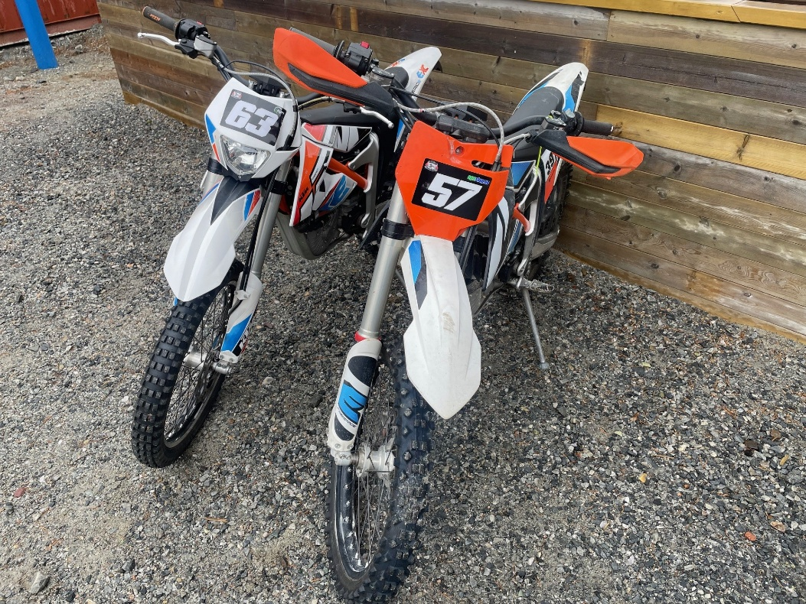
Freeride E-XC
Klubbsykkel #57 og 63
TEKNISKE DATA
Motor | Elektrisk
Effekt | 8.8 kW/4500 rpm max power
Gir | Nei,men effekt kan justeres-3 trinn
Clutch | Nei
Vekt | 111 kg
Setehøyde | 910 mm
Hjulstørrelse | 21`` fram /18`` bak
ALDER: Fra 14 år
DRIFTSINFO
Ladekontakt | Under sete
Elektrisk start | Nøkkel høyre side.
Oppstart | Juster ønsket effekttrinn

